Slide 1
Системы управления знаниями и трекинга задач

Slide 2
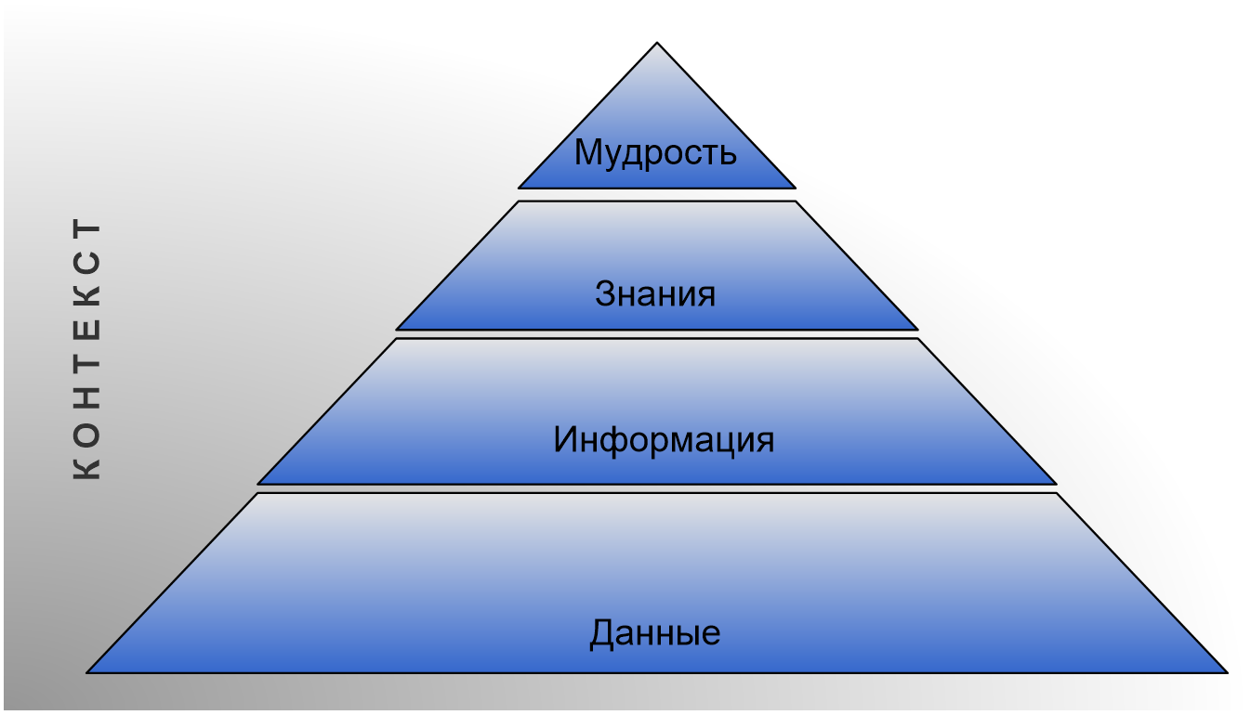
Notes:
Знание (в контексте организации) – это информация, технологии и компетенции, устойчиво используемые компаниями для осуществления текущей деятельности и долгосрочного развития.
Данные – это базовый, единичный элемент информации в организации.
Организация занимается постоянным сбором и обобщением данных, как правило, собранные данные имеют отношения к функциональным процессам, отражая факт совершения какой-либо операции.
Информация, которая определяется как данные, помещенные в контекст.
Каждый элемент данных сам по себе безличен, как говорилось, является отражением какой-либо совершенной транзакции, информации он не несет, и только обобщая данные, помещая их в смысловой контекст, можно получить информацию. Информация может быть результатом аналитической обработки исходных данных.
Последний уровень в этой иерархии занимает непосредственно знание, как определяют его Давенпорт и Прусак (Davenport and Prusak, 1998) «Знание – это смесь формализованного анализа, данных, контекстной информации и экспертного видения, вместе составляющих конструкцию, при помощи которой, на основе обобщения и анализа приобретается новый опыт и информация. Она появляется и исходит от людей, «обладающими знаниями» (knower). Внутри организации знания часто находится не только в документах и хранилищах, а также в структурах, процессах, опыте и нормах».

Slide 3
Система управления знаниями (СУЗ)
это совокупность технологических и организационных инструментов, методов и решений, обеспечивающих процесс генерации, поиска, отбора, систематизации и распространения знаний в организации.

Slide 4
Задачи системы управления знаниями
Организация и обеспечение процесса генерации новых знаний внутри организации.
Поиск новых знаний, а также мониторинг эволюции существующих знаний.
Идентификация, систематизация и хранение текущих знаний организации.
Целенаправленное распространение знаний внутри организации.
Создание инфраструктуры, обеспечивающую работу системы (генерация, хранение и распространение).
Утилизация знаний.

Slide 5
Модели и циклы управления знаниями

Slide 6
Модель SECI
Socialization - Externalization - Combination - Internalization Инновации рождаются не из явных знаний, а из динамического взаимодействия между неявными и явными знаниями
Цикл “Создание - Хранение - Распространение - Применение - Обновление”

Slide 7
Как искать знания?

Slide 8
Как генерировать знания?

Slide 9
Как хранить знания?

Slide 10
Как распространять знания?

Slide 11
Инструментарий
Компоненты СУЗ

Slide 12
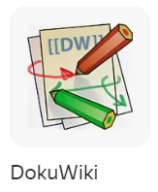




Slide 13
Языки разметки текста
Стандартные языки разметки и их синтаксис:
HTML
XML/XHTML
Markdown
PlantUML и Mermaid
AsciiDoc
MediaWiki
LaTeX

Slide 14
Системы трекинга задач

Slide 15
